Slide 1

Calidad que se decide en tiempo real
HYUNDAI
MOTOR GROUP
Nuestro entorno digital de fabricación · OLM · PI System · R4P · Dataiku
Notes:
Abrir con calma y con orgullo. El título resume la promesa: la calidad no se inspecciona al final, se decide en cada segundo de la fabricación.

Slide 2



Hyundai & Michelin
Una exitosa asociación a largo plazo para las prestaciones y la innovación
HYUNDAI
SOCIOS DE CONFIANZA PARA NUEVAS TECNOLOGÍAS
Michelin Primacy 5 Energy 235/45 R20
Equipado en el nuevo Hyundai Tucson 2027
Código 5759 · CAI 514126A
Cada uno de estos neumáticos nace en el entorno digital que les presentamos hoy.
Notes:
Personalización para Hyundai: conectar desde el principio con su producto. Es el mismo mensaje del folleto del Tucson 2027 (Primacy 5 Energy 235/45 R20, código 5759, CAI 514126A). La frase de abajo hace de puente con el resto: todo lo que van a ver se aplica a los neumáticos de su Tucson.

Slide 3
¿Y si cada neumático pudiera contarnos cómo se fabricó?
Hoy lo hace. Les enseñamos cómo.
Notes:
Gancho de curiosidad: lanzar la pregunta y esperar dos segundos. Una pregunta abre la mente del oyente mucho más que una afirmación. Después: 'Hoy lo hace. Les enseñamos cómo'.

Slide 4
Dos formas de controlar la calidad
Control tradicional
Nuestro control digital
por turno, de forma manual
1 muestra
100 %
de los productos, de forma automática
hasta descubrir una desviación
para detectar una deriva
Horas
Segundos
se reacciona cuando el defecto ya existe
se corrige antes de que exista el defecto
Después
Antes
Notes:
Principio de contraste: primero el modelo tradicional, que el cliente conoce bien; después el nuestro. Sin criticar a nadie: el contraste habla solo y ancla la percepción de valor.

Slide 5
Nuestro sistema en un solo ciclo
Cuatro pasos que giran alrededor del IQF, nuestro indicador de calidad
01
VER Perfilómetros láser 3D
Cada producto, medido en 3D en cada neumático.
01
VER
02
ENTENDER PI System · PI Vision
Datos e imágenes en tiempo real, con tendencias y alertas.
IQF
04
02
03
DECIDIR R4P
Motor de reglas que corrige el proceso automáticamente.
ANTICIPAR
ENTENDER
04
ANTICIPAR Dataiku · IA
Analítica avanzada para encontrar patrones y adelantarse.
03
DECIDIR
Notes:
Mapa mental de toda la presentación. El cerebro recuerda mejor una estructura simple y circular: Ver, Entender, Decidir, Anticipar. En el centro, el IQF: todo el sistema trabaja para proteger nuestro indicador de calidad. Las herramientas de cada paso: perfilómetros láser Gocator (ver), PI System y PI Vision (entender), R4P (decidir), Dataiku e IA (anticipar).

Slide 6
01
Ver
Cada neumático, convertido en datos
Notes:
Primer paso del ciclo: Ver. Mantener la estructura de cuatro verbos durante toda la presentación ayuda a que el cliente no se pierda y recuerde el mensaje.

Slide 7

Medimos cada producto.
Perfilómetros láser 3D en cada puesto de la máquina
VER
ENTENDER
DECIDIR
ANTICIPAR
100 %
de los productoss medidos
3D
perfil completo de cada componente
16
sensores láser en 8 puestos de la MAC
Escaneo 3D en la MAC: cada color es una altura
Notes:
Perfilómetros láser 3D Gocator (LMI): hasta 5.000 perfiles por segundo y repetibilidad de micras según modelo. En la MAC: 8 puestos, 16 sensores, 1 PLC y 4 PCs. Explicar el mapa de color: cada color es una altura; un relieve anómalo salta a la vista.

Slide 8
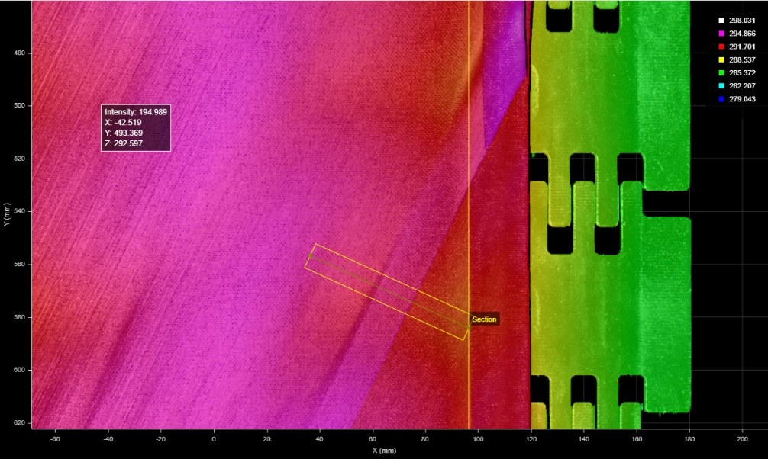
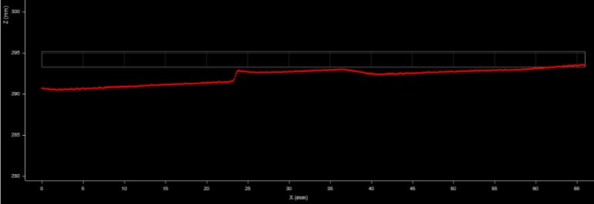
Así medimos una soldadura NST en BNS
Del mapa 3D a la cifra que define la calidad de la unión
VER
ENTENDER
DECIDIR
ANTICIPAR
1
Mapa 3D
de la unión de la banda NST
1
2
Sección de medida
trazada sobre la soldadura
2
3
Perfil
cuantifica la unión
Variables seguidas en continuo
Superposición de la soldadura
Altura de la soldadura
Offset de la soldadura
Calidad de la soldadura
3
Notes:
Cómo se mide una soldadura de NST en la línea BNS: el perfilómetro genera un mapa 3D de la unión (1), se traza una sección de medida sobre la soldadura (2) y el perfil resultante (3) cuantifica la unión. En la pantalla BNS62 estas medidas se siguen en continuo: superposición, altura, offset y calidad de soldadura.

Slide 9
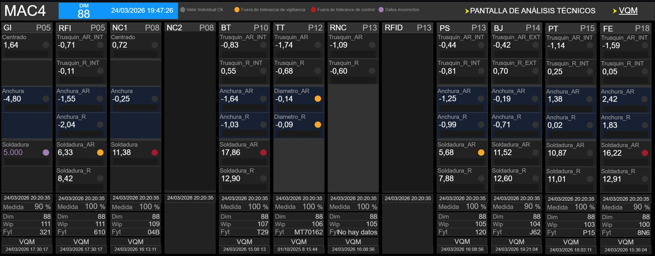
Cada puesto, cada medida, en directo
Pantalla OLM de la MAC4: doce puestos, del P05 al P18
VER
ENTENDER
DECIDIR
ANTICIPAR
2
1
3
4
1
Doce puestos
del P05 al P18
2
Código de estado
OK · vigilancia · control
3
Soldaduras
medidas en cada puesto
4
Medida 100 %
cada neumático medido
Notes:
Pantalla real de la MAC4 (marzo de 2026). Cada columna es un puesto de la máquina (GI, RFI, NC1, BT, TT, PS, BJ, PT, FE...), con sus medidas de trusquín, anchura, diámetro y soldadura. El código de colores distingue vigilancia y control, y el indicador 'Medida 100 %' confirma que se mide cada neumático.

Slide 10
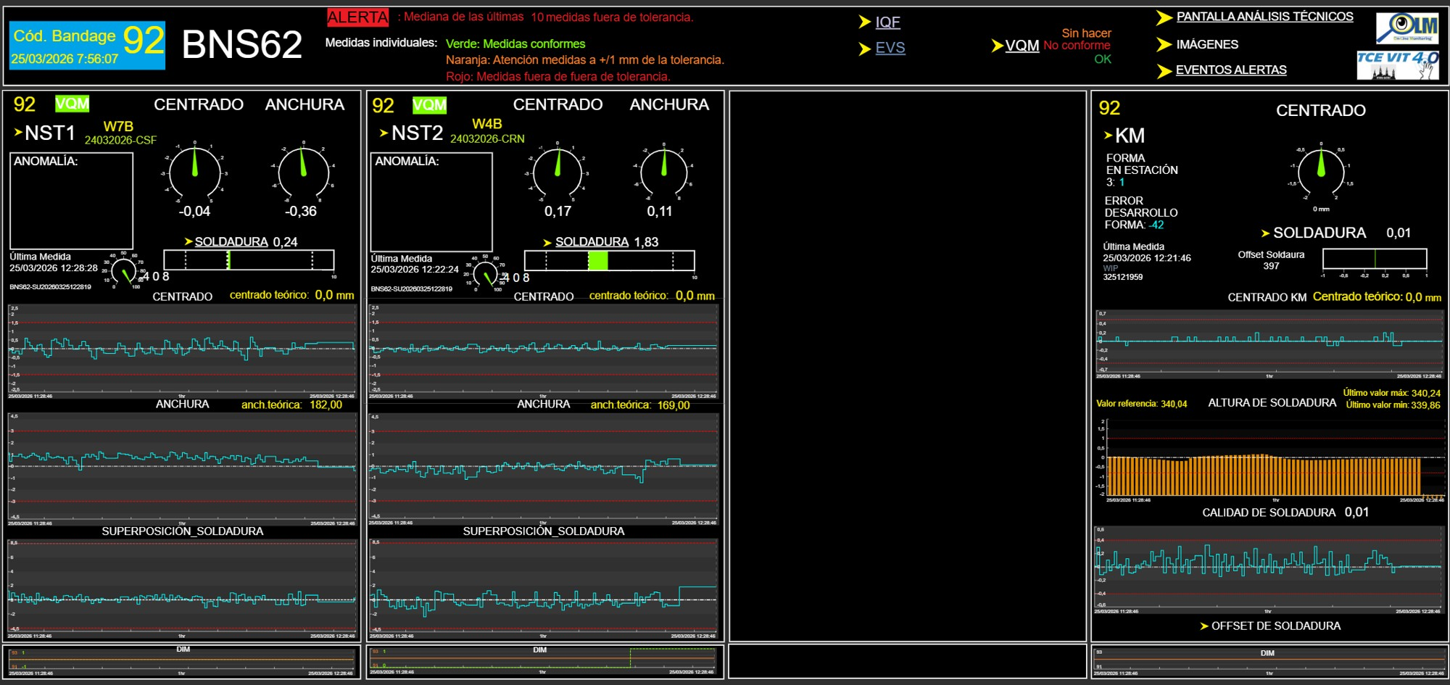
Toda la línea, de un vistazo
Pantalla OLM de la BNS62: NST1, NST2 y KM
VER
ENTENDER
DECIDIR
ANTICIPAR
3
1
Alerta y colores
verde, naranja, rojo
1
2
2
Cada puesto
centrado, anchura, soldadura
3
Un clic
IQF, imágenes, alertas
4
4
Soldadura KM
altura, calidad, offset
Notes:
Pantalla real de la BNS62 (marzo de 2026). Arriba, la regla de alerta y el código de colores (1). Cada bloque es un puesto con centrado, anchura y soldadura (2). Desde la propia pantalla se accede al IQF, a las imágenes y al histórico de alertas (3). En el KM se siguen altura, calidad y offset de soldadura (4).

Slide 11
02
Entender
Del dato, a la tendencia, en tiempo real
Notes:
Segundo paso: Entender. Los datos solos no sirven; lo que vale es leerlos a tiempo y que la persona adecuada lo sepa.

Slide 12

Vemos la deriva antes que el defecto
Pantalla real de PI Vision · MAC3 · puesto P14
VER
ENTENDER
DECIDIR
ANTICIPAR
4
1
Cada neumático
su valor individual
1
2
3
2
La tendencia
mediana de los 20 últimos
3
Los límites
tolerancias siempre visibles
4
El objetivo
valor teórico de referencia
Notes:
Recorrer los números sobre la pantalla real. Transparencia total: es la pantalla que usan nuestros equipos. La mediana de las 20 últimas medidas filtra el ruido y muestra la tendencia; las tolerancias y el valor teórico están siempre a la vista.

Slide 13
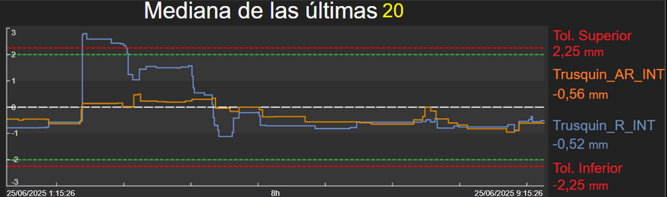
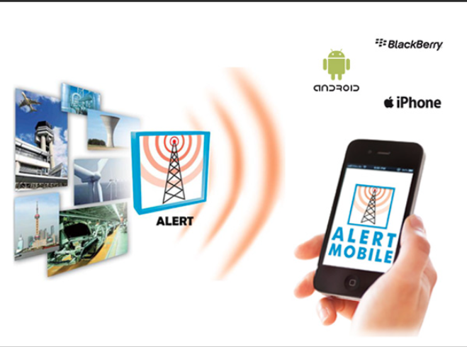
Alerta antes de que exista el defecto
La tendencia cruza el límite y la persona adecuada lo sabe al instante
VER
ENTENDER
DECIDIR
ANTICIPAR
1
2
1
Entra en alerta
la mediana sale de tolerancia
Aviso en pantalla y en el móvil
Al responsable de proceso (CARE) o de mantenimiento (TECH).
2
Sale de alerta
vuelve al objetivo y queda registrado
Notes:
Contar la gráfica como una historia: la tendencia sube y cruza la tolerancia (1): salta la alerta y llega al móvil del responsable. Se actúa y la tendencia vuelve (2). Regla de alerta: mediana de las últimas 20 medidas fuera de tolerancia en MAC; de las últimas 10 en BNS. Las alertas se dirigen al equipo adecuado: proceso (CARE) o mantenimiento (TECH).

Slide 14
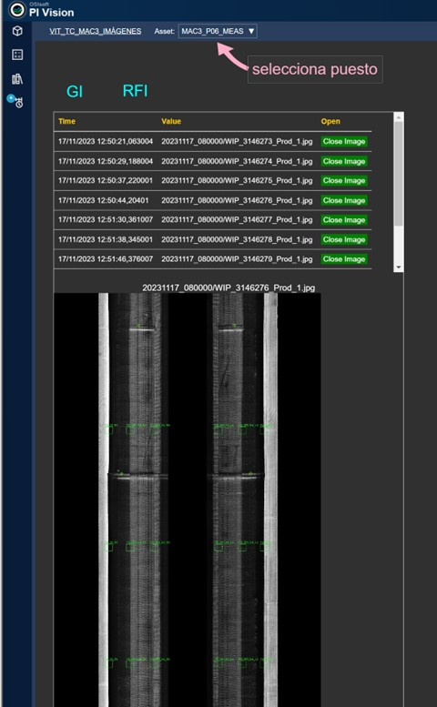

Cada imagen y cada alerta, guardadas
PI System conserva la historia completa de cada neumático
VER
ENTENDER
DECIDIR
ANTICIPAR
Imagen de cada producto
recuperable por puesto, fecha y hora
Histórico de alertas
puesto, tipo, inicio, fin y duración
Base para la IA
miles de imágenes reales para aprender
Notes:
Trazabilidad: en PI Vision se selecciona un puesto y se recupera la imagen de cada producto con su fecha y hora; el histórico de alertas registra puesto, tipo, inicio, fin y duración. Este archivo de imágenes y datos es además la base sobre la que entrenaremos la IA.

Slide 15
03
Decidir: R4P
El motor que convierte cada medida en una acción
Notes:
Clímax de la presentación. A partir de aquí el mensaje cambia: no solo vemos y entendemos; el sistema decide y actúa por sí mismo.

Slide 16

R4P: el experto en cada neumático
Motor de reglas en tiempo real conectado a la medida OLM
VER
ENTENDER
DECIDIR
ANTICIPAR
Mide, decide y actúa
en segundos, sin esperar a nadie.
24/7
en todos los turnos
100 %
de los neumáticos
Seg.
de la medida, a la acción
Notes:
Metáfora: R4P es como tener a nuestro mejor técnico de proceso vigilando cada neumático, en cada turno, sin cansarse. Sus reglas recogen el conocimiento experto y lo aplican automáticamente.

Slide 17
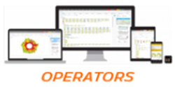



Cuatro respuestas automáticas
De la más suave a la más firme, según lo que diga la medida
VER
ENTENDER
DECIDIR
ANTICIPAR
01
02
03
04
Alertar
Ajustar
Bloquear
Segregar
Avisa al operario y al responsable en pantalla y en el móvil.
Corrige el parámetro de la máquina (regulación R4P) sin intervención.
Detiene la máquina si la desviación no se puede corregir.
Apartará el producto afectado de la línea de forma automática.
EN PRODUCCIÓN
EN PRODUCCIÓN
EN pruebas
PRÓXIMA FASE
Notes:
Cuatro opciones claras, de menor a mayor firmeza. Alertar, ajustar y bloquear funcionan hoy; la segregación automática es la siguiente fase según el propio esquema de R4P. Ser transparentes refuerza la credibilidad.

Slide 18
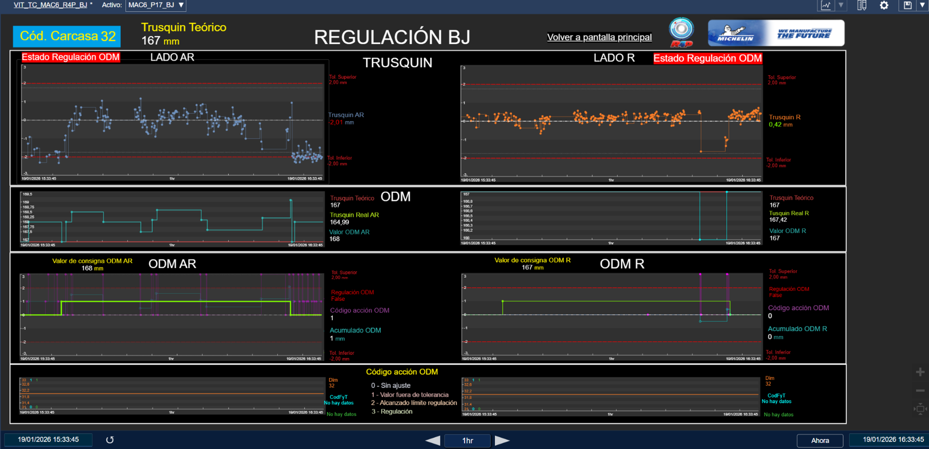
R4P en acción: la deriva se corrige sola
Pantalla real de regulación BJ · MAC6 · puesto P17
VER
ENTENDER
DECIDIR
ANTICIPAR
1
Límite inferior
el trusquín llega al límite
3
2
R4P actúa
activa la corrección ODM
1
4
3
Objetivo
vuelve al valor teórico
2
4
Sin corrección
vuelve a derivar: la prueba
Notes:
Contar el caso en cuatro pasos sobre la pantalla real (MAC6, P17, enero de 2026). 1: el trusquín llega al límite inferior. 2: R4P activa la corrección ODM. 3: la medida vuelve al valor teórico. 4: cuando la corrección se desactiva, la medida vuelve a derivar. Ese contraste es la mejor prueba de que la corrección funciona.

Slide 19
Por qué R4P marca la diferencia
Qué pasa cuando una medida empieza a derivar
VER
ENTENDER
DECIDIR
ANTICIPAR
Sin R4P
Neumáticos fuera de objetivo hasta que alguien actúa
Corrección manual
Empieza la deriva
Salta la alerta
El técnico llega
Ajuste manual
R4P corrige al instante
Con R4P
La producción vuelve al objetivo de inmediato
Corrección automática
Empieza la deriva
Experiencia convertida en reglas
Lo que sabe el mejor técnico, aplicado siempre.
Cada decisión, registrada
Trazabilidad completa en PI System.
Mismas reglas 24/7
Notes:
Diapositiva clave para vender R4P. Esquema ilustrativo (no son datos reales): cada círculo es un neumático que sale de la máquina. Sin R4P, desde que empieza la deriva hasta que alguien ve la alerta, llega a la máquina y ajusta, se siguen fabricando neumáticos fuera de su objetivo. Con R4P, la regla actúa en cuanto la medida se desvía y la producción vuelve al objetivo de inmediato. Cada minuto que ahorra R4P son neumáticos que nunca salen de su valor teórico. Además, las reglas son las mismas en todos los turnos y cada decisión queda registrada en PI.

Slide 20
04
Anticipar
Analítica avanzada e inteligencia artificial
Notes:
Cuarto paso, el futuro: mirar hacia delante genera ilusión y confianza (proyección de futuro). El cliente compra también hacia dónde vamos.

Slide 21
Dataiku: de millones de datos a patrones
Analítica avanzada para entender cada problema de calidad
VER
ENTENDER
DECIDIR
ANTICIPAR
01 Unir
02 Explorar
03 Descubrir
04 Actuar
Medidas PI, imágenes y resultados de calidad (IQF)
Correlaciones entre parámetros, puestos y turnos
Patrones que se repiten antes de una deriva
Nuevas reglas, alertas y mejoras de proceso
Una pregunta típica
Lo que responde Dataiku
«¿Qué tienen en común los neumáticos en los que la soldadura empezó a derivar?»
Qué parámetros se movieron antes
En qué puestos, turnos o lotes se concentra
Qué regla nueva lo habría evitado
Notes:
Dataiku es una plataforma de analítica avanzada y ciencia de datos. Nos permite unir en un mismo flujo los datos de medida de PI System, las imágenes y los resultados de calidad (IQF), y buscar los patrones que se repiten antes de un problema de calidad o de una deriva. Lo más valioso: la usan nuestros propios técnicos e ingenieros de proceso y calidad, no solo especialistas en datos. Lo que encontramos se convierte en nuevas reglas, alertas y mejoras de proceso.

Slide 22
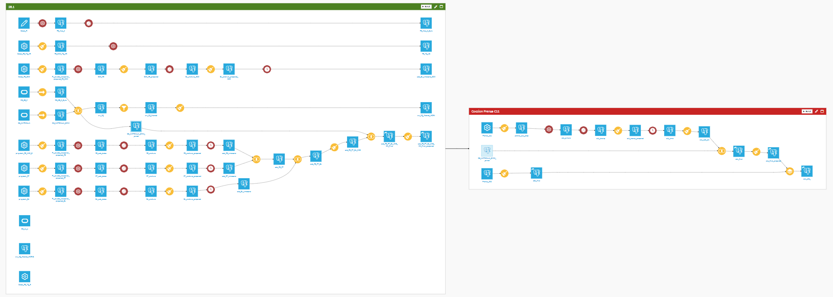
Dataiku: un flujo real de datos
De la confección a la cocción, cada neumático en una sola tabla
VER
ENTENDER
DECIDIR
ANTICIPAR
5
4
1
2
3
1
Datos de PI
medidas de cada puesto
2
Preparación
limpieza automática
3
Unión
series temporales entre puestos
4
Matrícula
la identidad del neumático
5
Cocción C11
se completa su historia
Notes:
Pantalla real del Flow de un proyecto Dataiku. Se lee de izquierda a derecha. 1) Las fuentes: los datos de medida de PI de cada puesto de la máquina (por ejemplo FE, PT y BJ). 2) Recetas de preparación (iconos amarillos de brocha): limpian y ordenan los datos de forma automática, siempre igual. 3) Recetas de series temporales y de unión: alinean en el tiempo las medidas de los distintos puestos y las juntan. 4) La matrícula: une todas las medidas con la identidad de cada neumático. 5) Zona 'Cocción Prensa C11': se añaden los datos de la prensa de cocción, de modo que cada neumático queda con su historia completa, de la confección a la cocción. El resultado es una tabla lista para buscar patrones (qué condiciones aparecen antes de una deriva o de un problema de calidad) y para cruzarla con el IQF. Todo el flujo se reejecuta solo cuando llegan datos nuevos (botón Build), sin trabajo manual. El proyecto tiene 154 elementos.

Slide 23
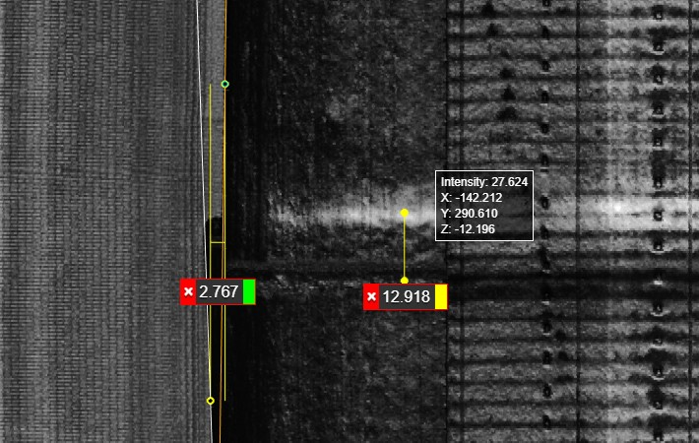
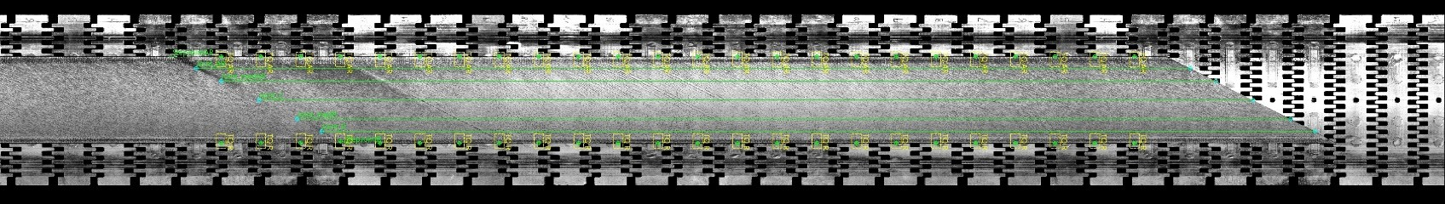
IA sobre nuestras imágenes láser
El láser mide; la IA reconoce lo que no se puede medir con una cota
VER
ENTENDER
DECIDIR
ANTICIPAR
MEDIR · LÁSER Y COTAS
RECONOCER · IA
Lo que no tiene cota:
+
Rugosidades y textura de la superficie
Posibles materias extrañas
Goma mal dispersa
Otras características del producto
Hoy y siempre.
Anchura, trusquín, centrado y soldadura, con sus tolerancias.
Aprende cómo es un producto correcto y señala lo que se sale de lo normal.
La base ya existe: miles de imágenes reales archivadas en PI, asociadas a sus medidas y alertas.
Notes:
Mensaje clave: la IA no sustituye a la medida. Las medidas se hacen siempre con los perfilómetros láser y sus cotas y tolerancias (anchura, trusquín, centrado, soldadura). La IA trabaja sobre esas mismas imágenes para detectar características del producto que no se pueden expresar con una cota: rugosidades y textura de la superficie, posibles materias extrañas, goma mal dispersa y otros aspectos del producto. Se entrena con imágenes de producto correcto y señala lo que se sale de lo normal. La base ya existe: miles de imágenes reales archivadas en PI. Estado: en estudio.

Slide 24
Dominio del proceso y mejora continua
Cada vuelta del ciclo nos hace un poco mejores
VER
ENTENDER
DECIDIR
ANTICIPAR
01
Medimos
cada neumático con láser 3D
VER
Comprendemos
tendencias y alertas en tiempo real
IQF
04
02
ANTICIPAR
ENTENDER
Corregimos
automáticamente con R4P
Aprendemos
patrones con Dataiku e IA
03
DECIDIR
Notes:
Cerrar la parte técnica con el ciclo completo, el mismo del principio (repetición = recuerdo). Cada vuelta aporta conocimiento: lo que descubrimos con Dataiku y la IA se convierte en nuevas reglas de R4P y en un IQF mejor. Es un sistema vivo, que aprende.

Slide 25
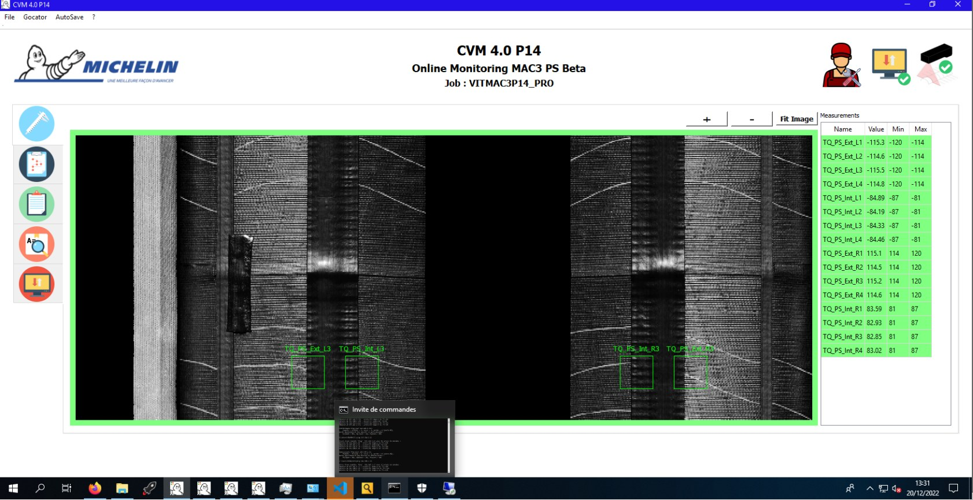
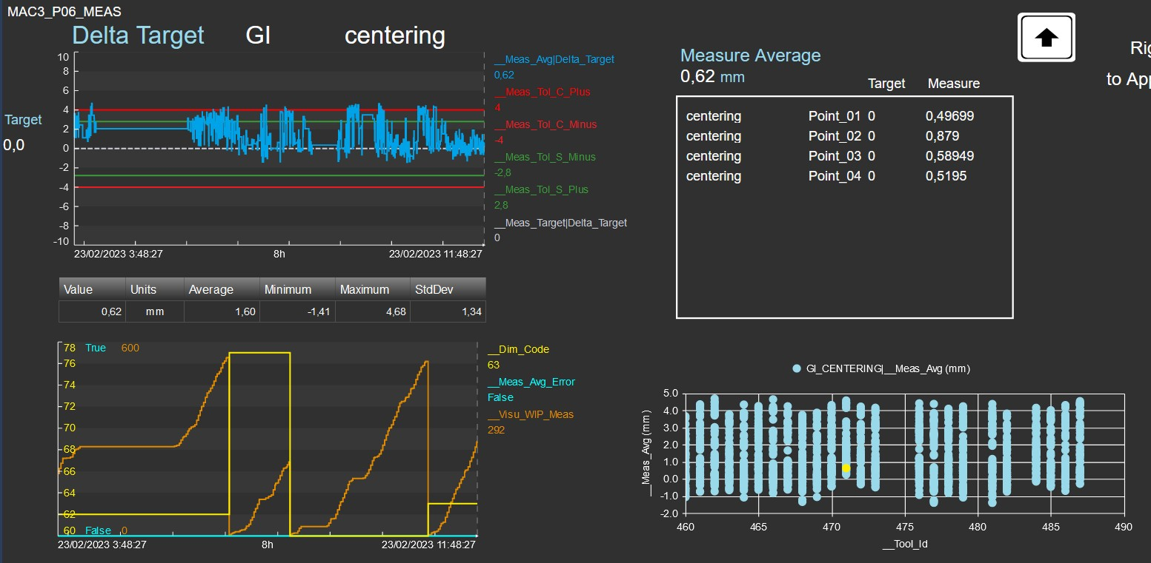
La información adecuada para cada persona
El mismo dato, convertido en acción en cada nivel
Operario
Proceso y mantenimiento
Ingeniería y calidad
Ve el estado de su puesto en tiempo real.
Reciben la alerta y actúan sobre la máquina.
Analizan tendencias y mejoran reglas e IQF.
Notes:
Diapositiva sobre las personas, sin exagerar: el sistema no sustituye a nadie, da a cada perfil lo que necesita para actuar. Operario: estado de su puesto en tiempo real. Técnicos de proceso (CARE) y mantenimiento (TECH): alertas en pantalla y en el móvil. Ingeniería y calidad: pantallas de análisis técnico para estudiar tendencias, mejorar las reglas y el IQF.

Slide 26
Cada neumático: visto, entendido, decidido y cada día mejor
Ver · Entender · Decidir · Anticipar
HYUNDAI
& MICHELIN · Socios de confianza para nuevas tecnologías
Notes:
Cierre memorable: repetir los cuatro verbos. Dejar un silencio al final. Es la frase que queremos que recuerden.

